Slide 1
Zona 13

Slide 2
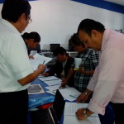
Índice
Conociendo nuestra guía
4 Introducción
6 Propósitos
7 Organicemos nuestra segunda sesión ordinaria
7 ¿Cuánto avanzamos en este mes?
10 Realicemos la evaluación de las acciones implementadas en el mes de octubre
14 ¿Qué comunicar y cómo comunicarlo?
14 Acordemos las acciones para el mes de noviembre
16 Actividades para aprender a convivir
17 Actividad 1 Conociendo a ogrín, rurrún y rosa (Asertividad)
19 Actividad 2 Descubriendo nuestros sentimientos (Empatía)
20 Actividad 3 El director de la orquesta (Liderazgo democrático)
22 Actividad 4 Cuéntame el final (Toma de decisiones y consenso)

Slide 3
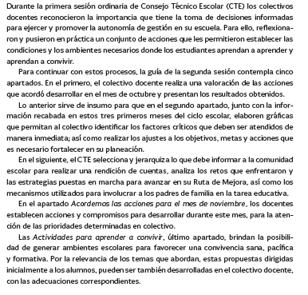
Introducción (Pp. 4)
Durante la primera sesión ordinaria de Consejo Técnico Escolar (CTE) los colectivos docentes reconocieron la importancia que tiene la toma de decisiones informadas para ejercer y promover la autonomía de gestión en su escuela. Para ello, reflexionaron y pusieron en práctica un conjunto de acciones que les permitieron establecer las condiciones y los ambientes necesarios donde los estudiantes aprendan a aprender y aprendan a convivir.

Slide 4
Para continuar con estos procesos, la guía de la segunda sesión contempla cinco apartados.
Apartados
Valorar acciones acordadas
Presentar resultados obtenidos.
Elaborar gráficas para identificar factores críticos
Realizar los ajustes
Rendición de cuentas
Acordar acciones para noviembre
Actividades para aprender a convivir

Slide 5
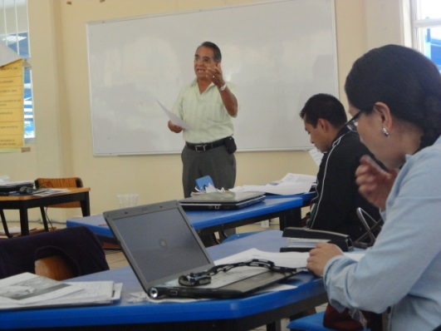
Propósitos
Que el Consejo Técnico Escolar:
Valore el logro de los objetivos y las metas a partir del seguimiento a las acciones y los resultados obtenidos.
Determine la estrategia para informar a la comunidad escolar sobre los resultados.
Identifique las acciones que se llevarán a cabo en noviembre y definir a los responsables de realizarlas.
Promueva ambientes de convivencia sanos, pacíficos y formativos mediante la realización de las actividades propuestas

Slide 6
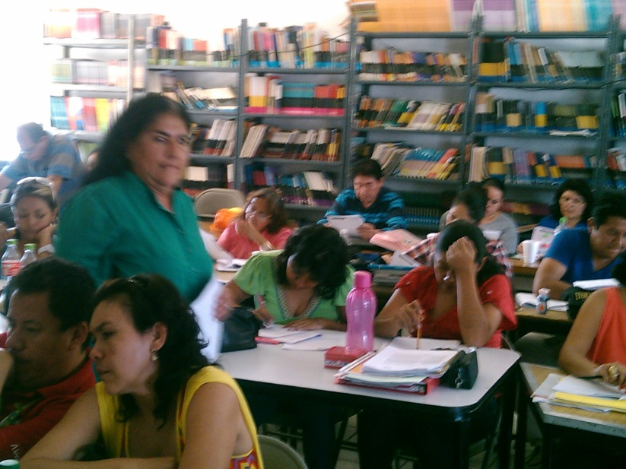
Materiales (Pp. 6)
Lista de acciones de octubre.
Productos de la estrategia de seguimiento (evidencias concretas de los resultados).
Registro de asistencia del personal docente.
Listas de asistencia.
Planeaciones didácticas.
Resultados de la primera evaluación bimestral.
Relación de alumnos que presentan alguna dificultad en su desempeño escolar.

Slide 7
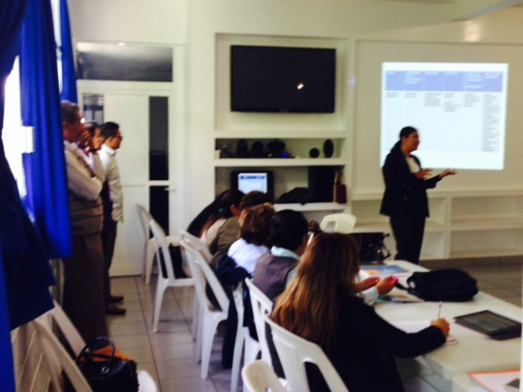
Productos (Pp. 7)
1 Registro de acciones realizadas y resultados obtenidos en el mes de octubre.
2 Acciones y resultados de agosto, septiembre y octubre organizados
en una Línea del Tiempo
3 Gráficas de resultados, correspondientes a las prioridades atendidas en la escuela.
4 Estrategia para comunicar resultados a la comunidad escolar.
5 Lista de acciones por desarrollar en el mes de noviembre.

Slide 8
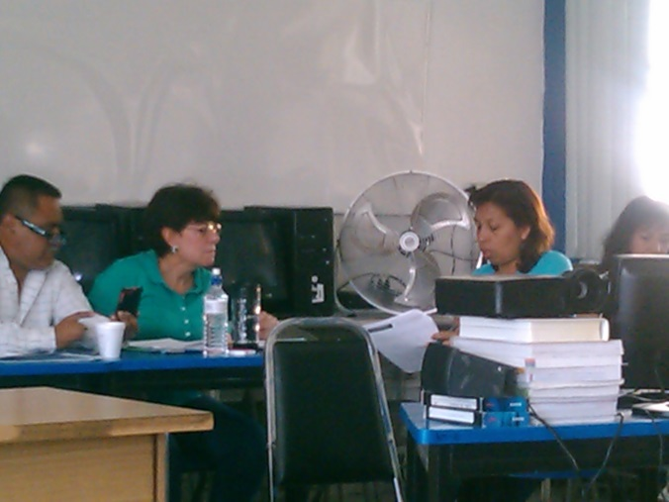
Organicemos nuestra segunda sesión ordinaria (Pp. 7)
1 Dar la bienvenida al grupo, y hacer énfasis en los propósitos del Consejo Técnico Escolar…
2 Realizar una lectura general de la guía;
3 Leer la Introducción y los Propósitos; comenten los productos que se obtendrán…
4 Nombrar al responsable de registrar, en el Cuaderno de Bitácora, las conclusiones, decisiones, acuerdos y compromisos a los que arribe el Consejo.

Slide 9
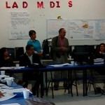
Apartado
(Pp. 7)
Valorar acciones acordadas y presentar resultados obtenidos.
¿Cuánto avanzamos en este mes?

Slide 10
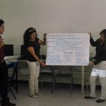
(Pp. 8) Rendición de cuentas
Es la práctica en la que el director de la escuela, con el apoyo de los maestros, elabora un informe dirigido a los miembros de la comunidad escolar, que contemple los resultados educativos, de gestión escolar y lo referente a lo administrativo y financiero. Dicho informe será del conocimiento de la autoridad educativa a través de la supervisión escolar.
Es intención de este proceso que cada uno de los integrantes del Consejo Técnico Escolar rinda cuentas al colectivo de los compromisos adquiridos, de las acciones llevadas a cabo para cumplirlos y de los resultados obtenidos, todos ellos enmarcados en el funcionamiento regular de la escuela y en la mejora de los aprendizajes.
Orientaciones para establecer la Ruta de Mejora Escolar.

Slide 11
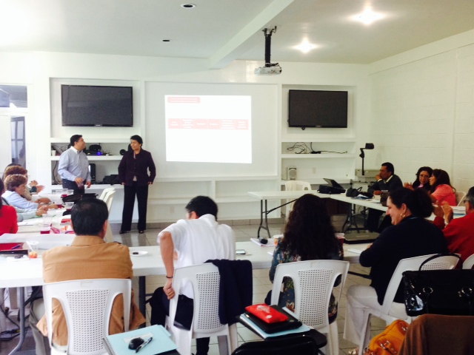
(Pp. 8) Evaluación interna
La evaluación interna deberá ser una actividad permanente, de carácter formativo y tendiente al mejoramiento de la práctica profesional de los docentes y al avance continuo de la Escuela y de la zona escolar.
Dicha evaluación se llevará a cabo bajo la coordinación y liderazgo del director. Los docentes tendrán la obligación de colaborar en esta actividad.
Art. 15, Ley General del Servicio Profesional Docente.

Slide 12
5. Recuperen el cuadro de acciones para el mes de octubre, elaborado en la primera sesión ordinaria y colóquenlo en un lugar visible para todos.
6.- El responsable de cada una de las acciones presenten los resultados obtenidos.
7. Evidencias concretas y elementos que permitieron o detuvieron la realización de las actividades.
8. Organizar la información en un cuadro como el siguiente:
Acción realizada | Resultado | Evidencias | Elementos que permitieron o detuvieron la realización de las actividades
Producto 1
Es importante que esta tabla se elabore previamente a la sesión

Slide 13
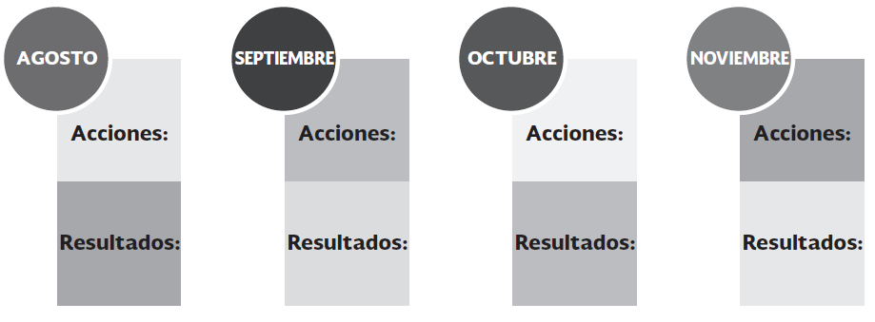
9. Una vez que esté lleno el cuadro, contrasten la información registrada con los objetivos y las metas establecidas en su planeación, elaborada durante la fase intensiva.
10. Incorporen a la lista de acciones de octubre lo correspondiente a los meses de agosto y septiembre, a manera de una línea del tiempo, misma que se irá construyendo a lo largo de las sesiones ordinarias y que les dará oportunidad de observar de manera evidente el avance que va logrando el colectivo en la consecución de sus objetivos y metas.
Producto 2
línea del tiempo

Slide 14
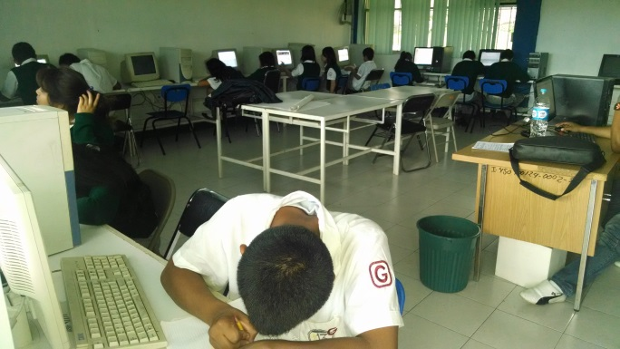
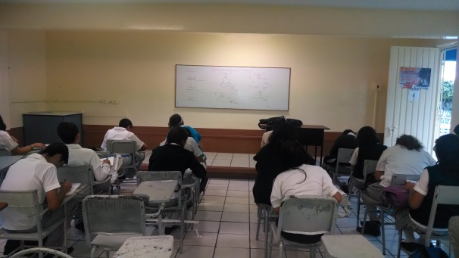
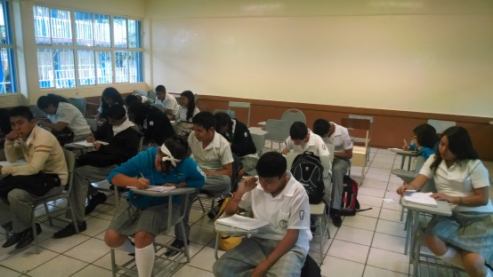
Apartado
(Pp. 10)
Realicemos la evaluación de las
acciones para la mejora de los aprendizajes (Pp. 10)

Slide 15
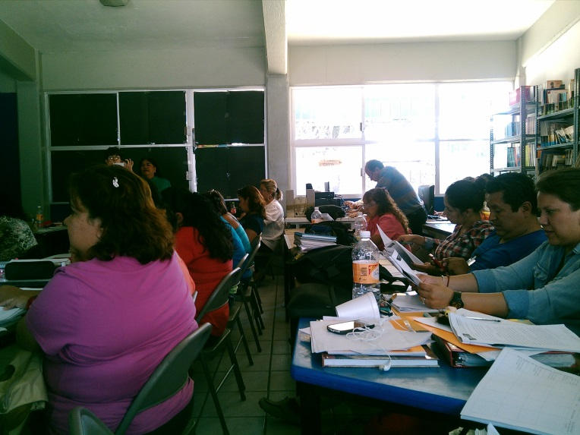
En este momento la escuela cuenta con información para determinar cuánto se ha avanzado en el logro de los objetivos y las metas establecidas en su planeación… (Pp. 10)
…registros de asistencia, reportes de evaluación, expedientes de los alumnos, cuadernos, diagnósticos de sus alumnos, planeaciones didácticas, identificación de alumnos que presentan alguna dificultad en su desempeño escolar, entre otros.

Slide 16
12. A partir de la información que aportan estos materiales, organicen de forma individual, lo correspondiente a los rubros siguientes. Incorporen aquellos otros que el colectivo considere pertinentes y que dan respuesta a la atención de sus prioridades.

Slide 17
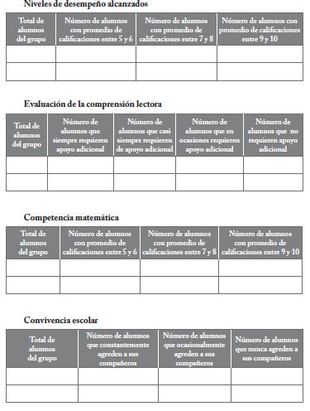
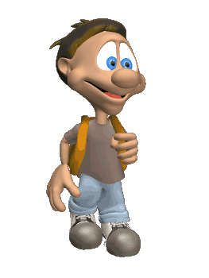
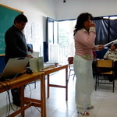
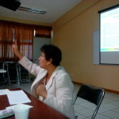
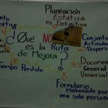
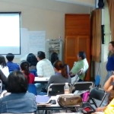

Slide 18
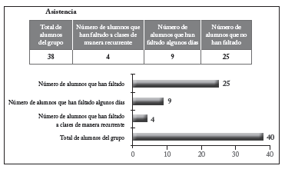
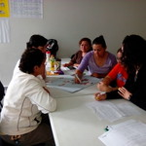
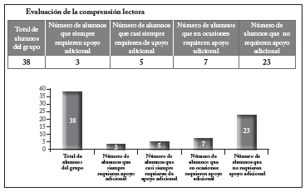
13. Cada maestro comparte su información al colectivo, en equipos elaboran gráficos que representan los datos de la escuela por cada uno de los rubros, para ser presentados y analizados en plenaria.
Producto 3

Slide 19
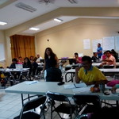
14. Analicen, de manera crítica y objetiva, la información plasmada en los gráficos elaborados para establecer los factores críticos que deben ser atendidos de manera prioritaria. Tomen en cuenta las siguientes preguntas
• ¿Cómo es la participación en clase, la asistencia, así como el comportamiento de los alumnos con bajo desempeño escolar? ¿Cómo se reflejan en estos mismos aspectos los alumnos con alto desempeño escolar?
• ¿Qué relación establecen entre los aspectos abordados y los resultados de los alumnos? ¿Con que materiales de los utilizados en el ejercicio, sustentan estas afirmaciones?
• ¿Qué relación existe entre las acciones que plasmamos en la Línea de Tiempo con los resultados obtenidos en las gráficas?

Slide 20
15. A partir de las respuestas que brinden, planteen los ajustes a los objetivos y metas para determinar qué acciones hay que volver a realizar, cuáles se dan por concluidas al haber cumplido su propósito, o bien, si se proponen otras con base en las nuevas necesidades educativas presentes en el plantel.
16. Registren los acuerdos en su Cuaderno de Bitácora.

Slide 21
Apartado
(Pp. 14)
¿Qué comunicar y cómo comunicarlo?

Slide 22
17.- Con base en los logros identificados en las actividades anteriores, comenten sobre:
El desempeño escolar de los alumnos observado en este periodo.
Las acciones que como docentes desarrollarán para mejorar las competencias de los alumnos en lectura, escritura y matemáticas.
Las estrategias que han implementado para lograr que todos los alumnos asistan puntual y regularmente a la escuela, permanezcan en ella, se involucren en las actividades y adquieran los aprendizajes esperados.
Los factores que han favorecido u obstaculizado el establecimiento de un ambiente de convivencia sana y pacífica en la comunidad escolar.
Los mecanismos que han puesto en marcha para involucrar y hacer participar a los padres de familia.
Los rubros que en lo particular el CTE haya determinado atender.

Slide 23
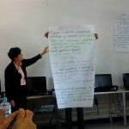
18. Con base en lo anterior, determinen qué se debe informar a la comunidad escolar. Establezcan las formas más adecuadas para ello y los instrumentos
más idóneos de acuerdo con el destinatario.
Producto 4
19. Registren los acuerdos en su Cuaderno de Bitácora.

Slide 24
Apartado
(Pp. 14)
Acordemos las acciones para el mes de noviembre

Slide 25
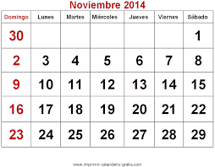
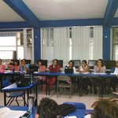
20. Concluido el ejercicio, destaquen de su planeación las acciones que habrán de llevar a cabo en el mes de noviembre.
Observen cuáles acciones contribuyen a la atención de los factores críticos identificados anteriormente.
21. Organicen su implementación y distribuyan las responsabilidades entre todos los integrantes del CTE.

Slide 26
22. Apoyen su tarea en un cuadro como el siguiente, el cual será empleado en la tercera sesión ordinaria:
Acción | Responsable(s) de implementarla | Información requerida | Tiempo de realizació n
Producto 5
23. Revisen la estrategia de seguimiento y evaluación, y elaboren los instrumentos que habrán de utilizar para verificar el grado de avance de las acciones del mes de noviembre.

Slide 27
Apartado
(Pp. 16)
Actividades para aprender a convivir
Hemos aprendido a volar como los pájaros y a nadar como los peces, pero no hemos aprendido el sencillo arte de vivir juntos como hermanos.
Martin Luther King (1929-1968)

Slide 28
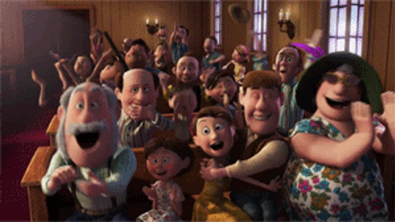
Las actividades de
esta segunda sesión abordan la empatía, la comunicación asertiva, el liderazgo democrático y la toma de
decisiones.
El propósito es que los alumnos practiquen la expresión de sus emociones y pensamientos, respetando las opiniones de los otros, a fin de promover el diálogo y la interacción sana y pacífica, tanto con sus pares como con los demás miembros de la comunidad educativa.

Slide 29
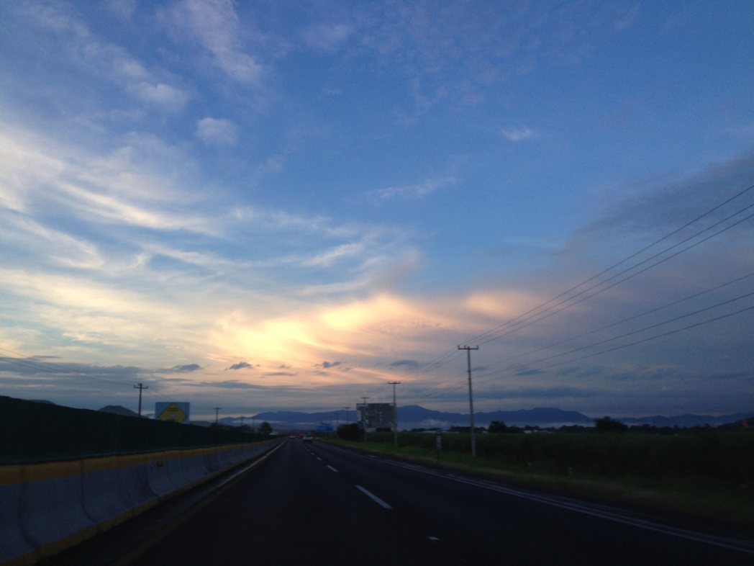
24. Organicen equipos para llevar a cabo la revisión y análisis de las actividades siguientes; de ser posible, y de acuerdo con el tiempo disponible en la sesión, desarrollen alguna de ellas.
25. Concluida la revisión, tomen acuerdos para ponerlas en práctica en su escuela; regístrenlos en el Cuaderno de Bitácora

Slide 30
Conociendo a Ogrín, Rurrún y Rosa (Asertividad) (Pp. 17)
Descubriendo nuestros sentimientos (Empatía) Pp. 19)
El director de la orquesta (Liderazgo democrático) (Pp. 20)
Cuéntame el final (Toma de decisiones y consenso) (Pp. 22)

Slide 31
